Slide 1
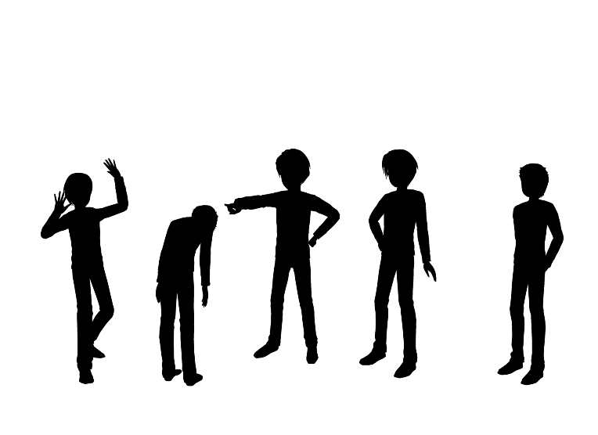
Ａは、Ｂに｢Ａ菌が付く｣と からかわれ､うつむいている。
Ｂに誘われたＣも「Ａ菌、Ａ菌」と 冷やかしている。
それを見て、Ｄは笑っている。Ｅは離れて見ている。
あなたがＥだったら、
いじめを解決するために だれと話をしたいか。
Ｂ
Ｃ
Ｄ
Ｅ
Ａ
Ｂ
Ｃ
Ｄ
Ｅ
その他
「Ａ菌が付く」
「Ａ菌、Ａ菌」
「へへへっ。」
「・・・・・・。」

Slide 2
Ａは、Ｂに｢Ａ菌が付く｣と からかわれ､うつむいている。
Ｂに誘われたＣも「Ａ菌、Ａ菌」と 冷やかしている。
それを見て、Ｄは笑っている。Ｅは離れて見ている。
あなたが近所でこの様子を見たら、
いじめを解決するために だれと話をしたいか。
Ｂ
Ｃ
Ｄ
Ｅ
Ａ
Ｂ
Ｃ
Ｄ
Ｅ
その他
「Ａ菌が付く」
「Ａ菌、Ａ菌」
「へへへっ。」
「・・・・・・。」

Slide 3
これは「いじめ」か。
おにごっこをしていて転んでしまったＡを見て、Ｂは大笑いしたが、すぐに謝ってＡを助け起こした。Ａは「ありがとう」と言ったが、悲しそうな表情をしていた。
いじめ
いじめでない

Slide 4
これは「いじめ」か。
水泳の授業で、Ａがクラスの笑いをとるために、泳げないＢのまねをした。笑いのネタにされたＢがＡをたたいたので、２人は殴り合いのけんかになった。
いじめ
いじめでない

Slide 5
これは「いじめ」か。
場を盛り上げるために、いつも陽気なＢに「踊って！」とＡが言うと、Ｂはにこにこしながら踊った。でも、Ａがいなくなると、Ｂはたちまち暗い表情になった。
いじめ
いじめでない

Slide 6
これは「いじめ」か。
ＡさんはＢさんに「もっと友達と積極的に話した方がいいよ。」と助言をしたつもりだったが、対人関係に悩んでいたＢさんは、その言葉で深く傷ついた。
いじめ
いじめでない

